Slide 1
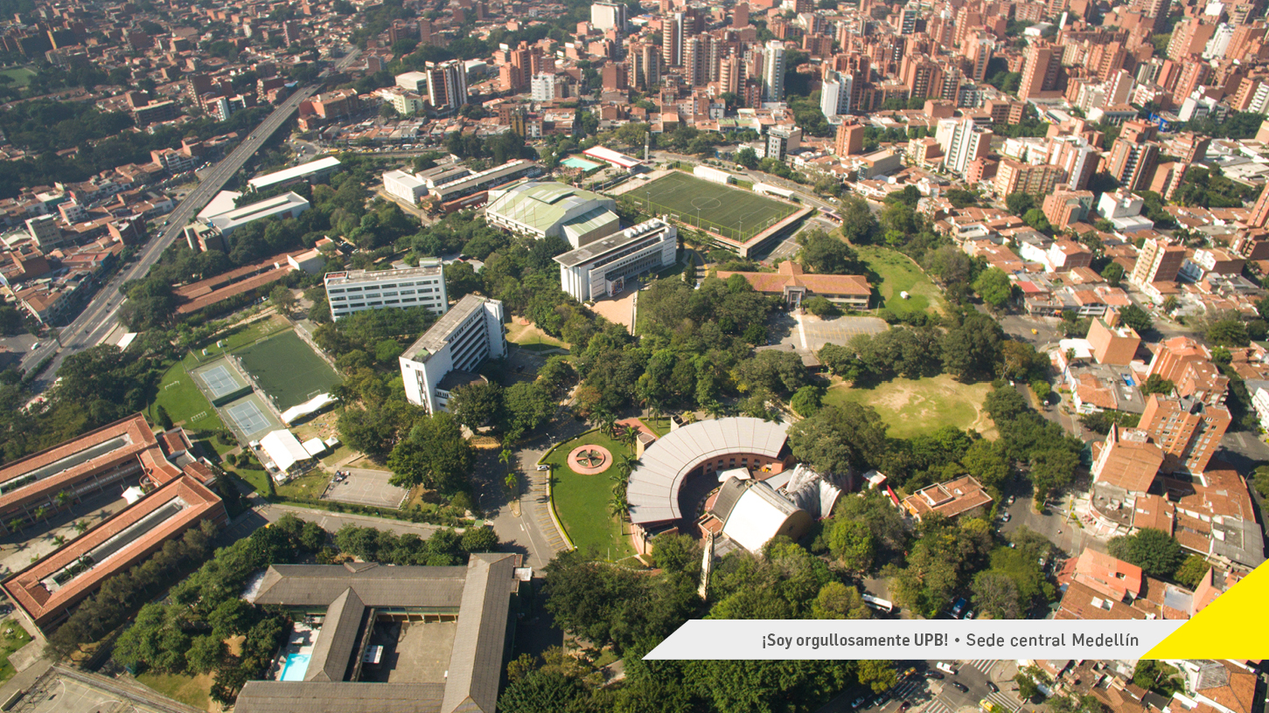

Slide 2

Lógica de Programación
Estructuras Repetitivas
Ciclos
César Augusto López Gallego

Slide 3
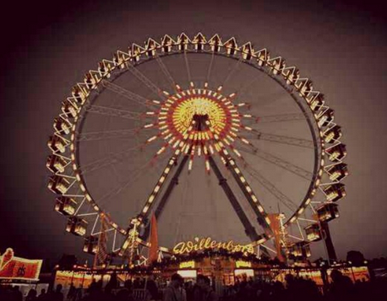
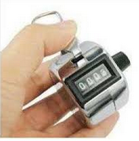

Estructuras Repetitivas-Ciclos
Nos piden controlar los turnos en una rueda de chicago, cómo podemos hacerlo?
Por tiempo
Por número de vueltas
Las estructuras repetitivas son conocidas también como ciclos y nos permiten ejecutar un conjunto de instrucciones un número limitado de veces
Debe existir una condición que cuando sea alcanzada, el ciclo finalice. De lo contrario, el ciclo entrará en un loop infinito y esto será un problema.

Slide 4
Estructura Repetitiva – Hacer Mientras
Se usa para implementar ciclos y su control se basa en una condición que se debe validar antes de ingresar al conjunto de instrucciones que se van a repetir en cada iteración
Se compone de:
Condición: Comparación lógica que mientras sea verdadera, se procederá a la ejecución del conjunto de instrucciones que se van a repetir. Cuando el resultado de la condición sea falso, el ciclo terminará y se ejecutará la instrucción que sigue al fin-mientras
Conjunto de Instrucciones que se repetirán en cada iteración del ciclo y que se encuentran entre las instrucciones Mientras que y Fin-Mientras que.
Pseudocódigo
Mientras que <Condición> Haga
Instrucción(es) mientras la condición es verdadera
Fin-Mientras que
Mientras que <Condición>
haga
F
V
Conjunto de instrucciones

Slide 5
Estructura Repetitiva – Hacer Mientras
Desarrollemos el algoritmo del ejemplo para controlar un turno en la rueda de chicago por tiempo. Cada turno durará 12 minutos, y cada vuelta dura 4 minutos. Construir el pseudocódigo.
Inicio
Vuelta, Turno Enteros
Vuelta = 4
Turno = -12
Mientras Turno >0 haga
Turno = Turno - Vuelta
Fin Para
Imprima “Turno finalizado”
Fin

Slide 6
Estructura Repetitiva – Repetir Hasta
Se usa para implementar ciclos y su control se basa en una condición que se debe validar al final del conjunto de instrucciones que se van a repetir en cada iteración. La diferencia con Mientras que, es que el conjunto de instrucciones se ejecuta siempre la primera vez
Se compone de:
Condición: Comparación lógica que mientras sea falsa, se procederá a la ejecución del conjunto de instrucciones que se van a repetir. Cuando el resultado de la condición sea verdadero, el ciclo terminará y se ejecutará la instrucción después de la validación de la condición
Conjunto de Instrucciones que se repetirán en cada iteración del ciclo.
Pseudocódigo
Repetir
Instrucción(es) mientras la condición es verdadera
Hasta <Condición>
Conjunto de instrucciones
F
Repetir hasta <Condición>
V

Slide 7
Estructura Repetitiva - Para
Se usa para implementar ciclos y su control se basa en variables que actúan como contadores.
Se compone de:
Desde: El valor en el que inicia a contar el ciclo se le asigna a una variable contador. Ejemplo: J=0, I=1
Hasta: Extremo donde termina el ciclo. Puede ser un número constante o una sentencia de comparación. Ejemplo: J=50, I>=100
Incremento (o decremento): Indica el valor fijo que va a ser incrementado cada vez que termina una iteración del ciclo. Ejemplo: 1, -1
Conjunto de Instrucciones que se repetirán en cada iteración del ciclo.
Usemos el ejemplo para controlar un turno en la rueda de chicago. Cada turno consistirá de 8 vueltas.
Desde: I=0, Hasta J=8, Incremento 1
Inicio
I Entera
Para I=1, Hasta I=8, incremento 1
Dar_vuelta
Fin Para
Imprima “Turno finalizado”
Fin

Slide 8
Estructura Repetitiva - Para
Inicio
I Entera
Para I=1, Hasta I=8, incremento 1
Dar_vuelta
Fin Para
Imprima “Turno finalizado”
Fin
Para I=1
Hasta I=8
Incremento 1
Dar la vuelta

Slide 9
Estructuras Repetitivas - Codificación
C#
while (condición) {
/*Instrucciones;*/
}
for (expresión Inicial; condición; incremento/decremento en cada vuelta){
/*Instrucciones; */
}
do {
/*Instrucciones;*/
} while (condición);

Slide 10
Ejercicios
Realizar un algoritmo para imprimir los primeros 100 números, separarlos por “ - ”, por ejemplo: 1 – 2 – 3 ………….
Realizar un algoritmo que solicite al usuario números y escribir su raíz cuadrada. Mientras que el usuario digite números positivos, el algoritmo seguirá calculando las raíces. El programa terminará la ejecución cuando el usuario digite un número negativo o un cero
Realizar un algoritmo que solicite al usuario números y escribe si es par o impar. El programa terminará la ejecución cuando el usuario digite un cero
Realizar un algoritmo para implementar un juego de adivinanzas. El algoritmo calculará aleatoriamente el número que se debe adivinar, luego va pidiendo números y pregunta si es mayor o menor. El usuario irá ingresando números hasta que encuentre el que se debe adivinar.
Realizar un algoritmo que cuente los números que ingresa un usuario y los sume al mismo tiempo. Cuando sea cero, el algoritmo termina la ejecución y muestra los resultados

Slide 11

Preguntas

